Slide 1


Slide 2

Definición del problema
Camilo Andrés Cabrera Meneses
Asignatura: Inteligencia Artificial
Departamento De Geociencias Y Medio Ambiente
Facultad De Minas
Sede Medellín

Slide 3
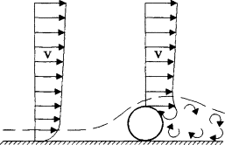
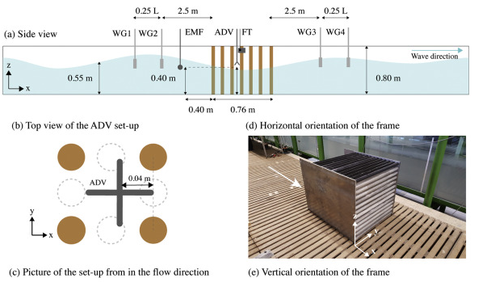
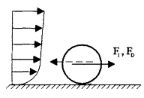


Introducción
Coeficientes de arrastre e inercia
Estudios experimentales en laboratorio
Notes:
Cualquier objeto que se mueva a través de un fluido experimenta arrastre: la fuerza neta en la dirección del flujo debido a la presión y las fuerzas de esfuerzo cortante en la superficie del objeto.
Una tubería expuesta a un fluido acelerado experimenta una fuerza proporcional a la aceleración, esta fuerza se denomina fuerza de inercia.
La fuerza de inercia tiene la forma funcional que se encuentra en la teoría del flujo potencial, mientras que la fuerza de arrastre tiene la forma que se encuentra para un cuerpo colocado en un flujo constante

Slide 4
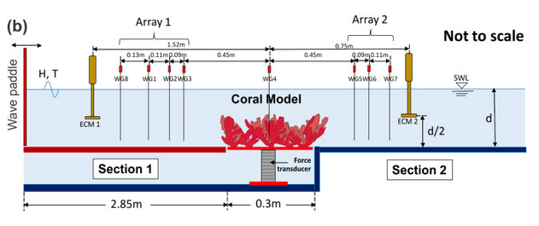
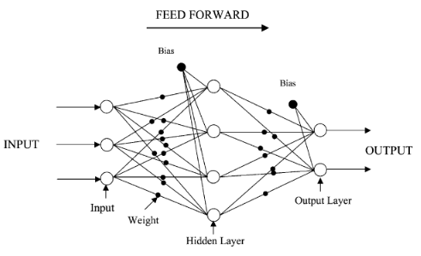
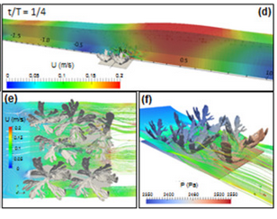
Motivación
Modelos experimentales y numéricos
Modelos basados en datos
Variables:
Altura de ola
Profundidad del agua
Periodo de ola
Área proyectada
Volumen del objeto
Notes:
Cualquier objeto que se mueva a través de un fluido experimenta arrastre: la fuerza neta en la dirección del flujo debido a la presión y las fuerzas de esfuerzo cortante en la superficie del objeto.
Una tubería expuesta a un fluido acelerado experimenta una fuerza proporcional a la aceleración, esta fuerza se denomina fuerza de inercia.
La fuerza de inercia tiene la forma funcional que se encuentra en la teoría del flujo potencial, mientras que la fuerza de arrastre tiene la forma que se encuentra para un cuerpo colocado en un flujo constante

Slide 5

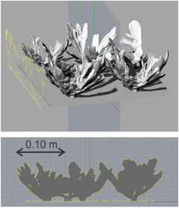
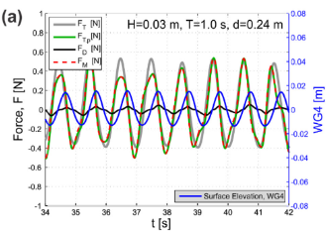
Datos
Notes:
Cualquier objeto que se mueva a través de un fluido experimenta arrastre: la fuerza neta en la dirección del flujo debido a la presión y las fuerzas de esfuerzo cortante en la superficie del objeto.
Una tubería expuesta a un fluido acelerado experimenta una fuerza proporcional a la aceleración, esta fuerza se denomina fuerza de inercia.
La fuerza de inercia tiene la forma funcional que se encuentra en la teoría del flujo potencial, mientras que la fuerza de arrastre tiene la forma que se encuentra para un cuerpo colocado en un flujo constante

Slide 6
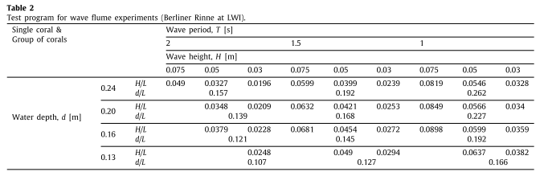
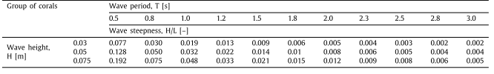
Datos
60 pruebas de laboratorio, la mitad corresponden a un coral individual y el resto al grupo de corales. 2 geometrías diferentes, 3 diferentes T, 3 diferentes Hs y 4 diferentes d.
24 simulaciones numéricas con diferentes valores de T con relación a los datos experimentales para la geometría del grupo de corales. Profundidad igual a 24 cm para todos los casos
Notes:
Cualquier objeto que se mueva a través de un fluido experimenta arrastre: la fuerza neta en la dirección del flujo debido a la presión y las fuerzas de esfuerzo cortante en la superficie del objeto.
Una tubería expuesta a un fluido acelerado experimenta una fuerza proporcional a la aceleración, esta fuerza se denomina fuerza de inercia.
La fuerza de inercia tiene la forma funcional que se encuentra en la teoría del flujo potencial, mientras que la fuerza de arrastre tiene la forma que se encuentra para un cuerpo colocado en un flujo constante

Slide 7
Referencias
Deo, M. C., & Jagdale, S. S. (2003). Prediction of breaking waves with neural networks. Ocean Engineering, 30(9), 1163–1178. https://doi.org/10.1016/S0029-8018(02)00086-0
Gijón Mancheño, A., Jansen, W., Uijttewaal, W. S. J., Reniers, A. J. H. M., van Rooijen, A. A., Suzuki, T., Etminan, V., & Winterwerp, J. C. (2021). Wave transmission and drag coefficients through dense cylinder arrays: Implications for designing structures for mangrove restoration. Ecological Engineering, 165(March). https://doi.org/10.1016/j.ecoleng.2021.106231
Kouvaras, N., & Dhanak, M. R. (2018). Machine learning based prediction of wave breaking over a fringing reef. Ocean Engineering, 147(September 2017), 181–194. https://doi.org/10.1016/j.oceaneng.2017.10.005
Osorio-Cano, J. D., Osorio, A. F., Alcérreca-Huerta, J. C., & Oumeraci, H. (2019). Drag and inertia forces on a branched coral colony of Acropora palmata. Journal of Fluids and Structures, 88, 31–47. https://doi.org/10.1016/j.jfluidstructs.2019.04.001

Slide 8
Gracias

